Slide 1
Wortschatz – Kapitel 2
Meine Stadt

Slide 2
In der Stadt

Slide 3
Das Zentrum
Le centre

Slide 4
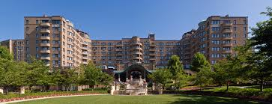
Das Hotel, -s

Slide 5
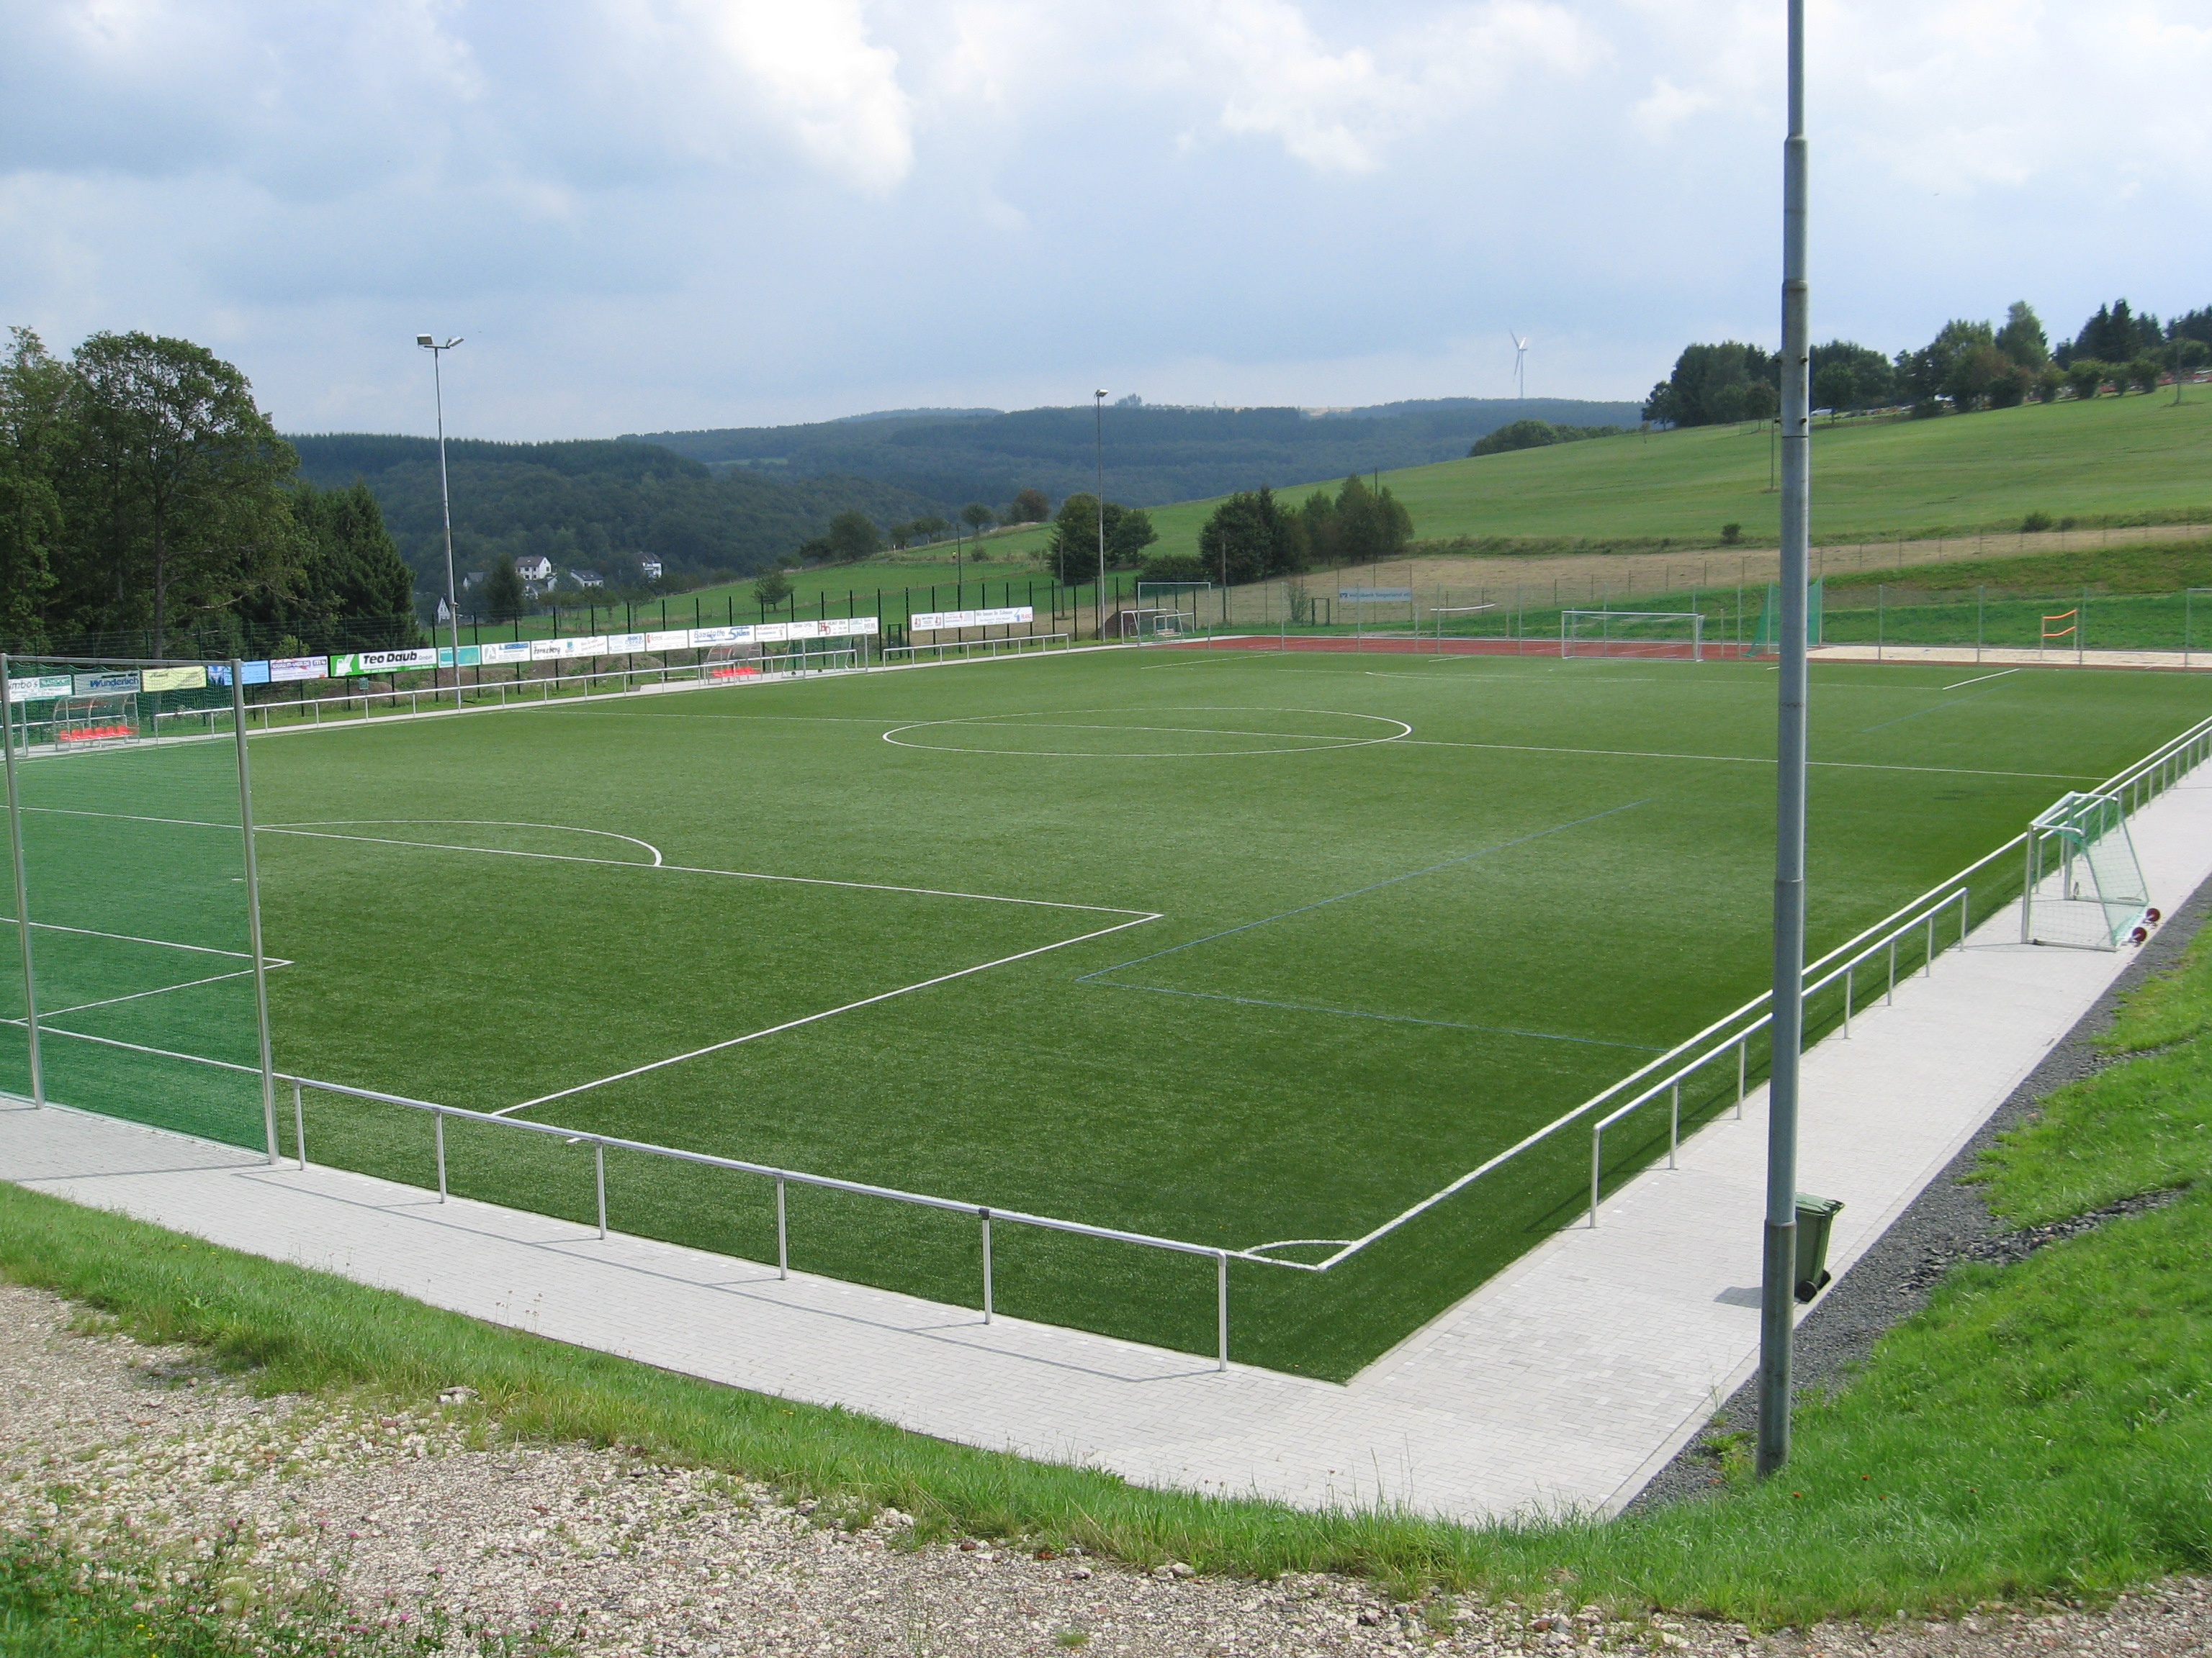
Der Sportplatz, -¨e

Slide 6
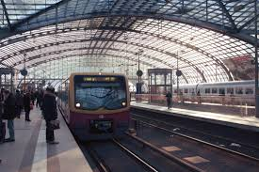
Der Bahnhof, -¨e

Slide 7
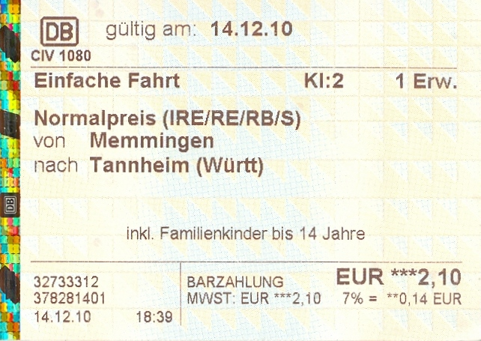
Die Fahrkarte, -n

Slide 8
warten er wartet
attendre

Slide 9
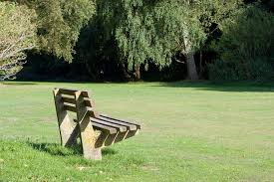
Die Bank, -¨e

Slide 10

Der Weg, -e

Slide 11

rechts

Slide 12

links

Slide 13

geradeaus

Slide 14
Gehr rechts und dann geradeaus.
Va à droite et ensuite tout droit.

Slide 15
an

Slide 16
auf

Slide 17
unter

Slide 18
vor

Slide 19
hinter

Slide 20
in

Slide 21
neben

Slide 22
über

Slide 23
zwischen

Slide 24
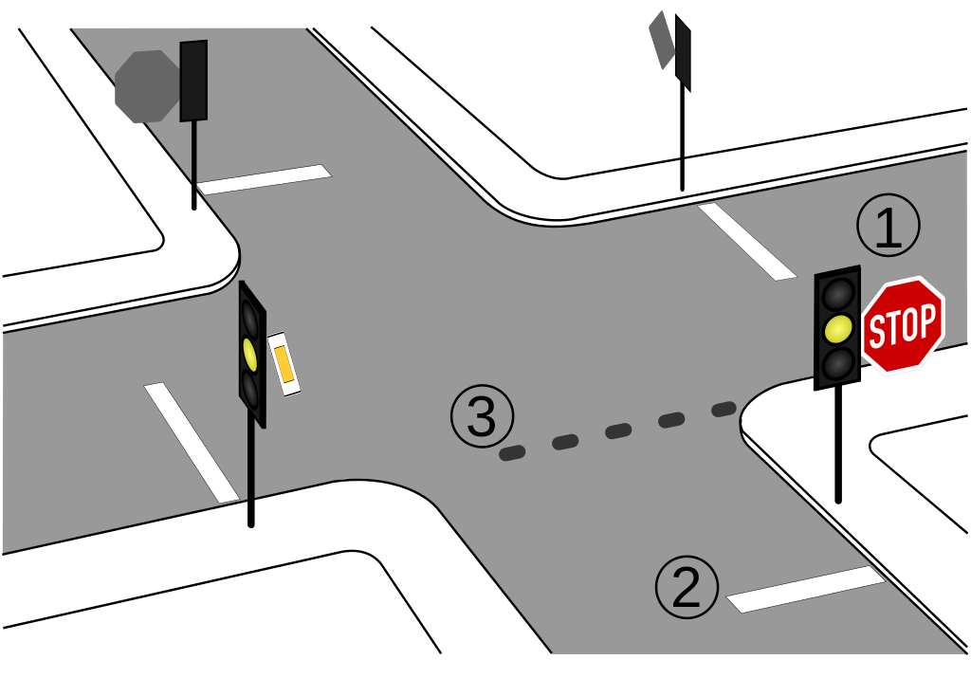
Die Kreuzung, -en

Slide 25
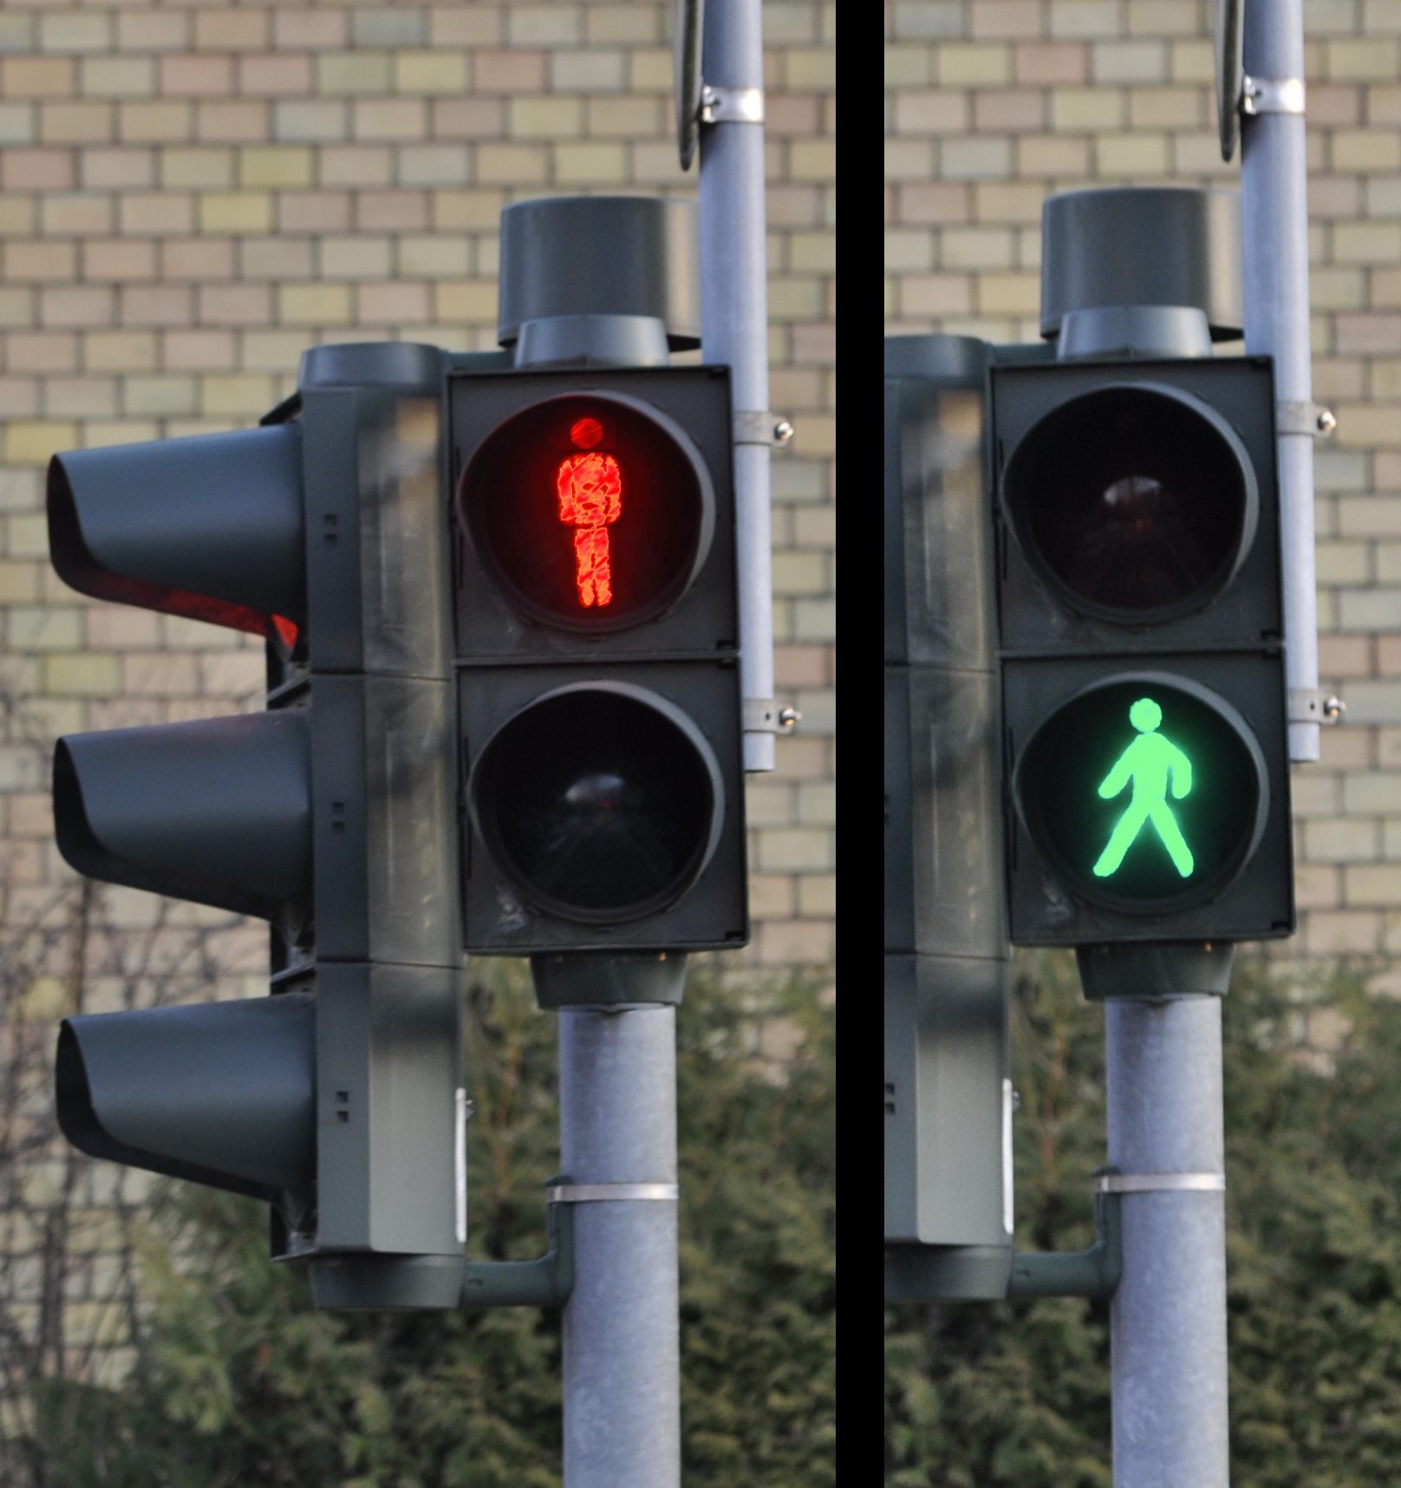
Die Ampel, -n

Slide 26
Der Ort, -e
Le lieu, l’endroit

Slide 27
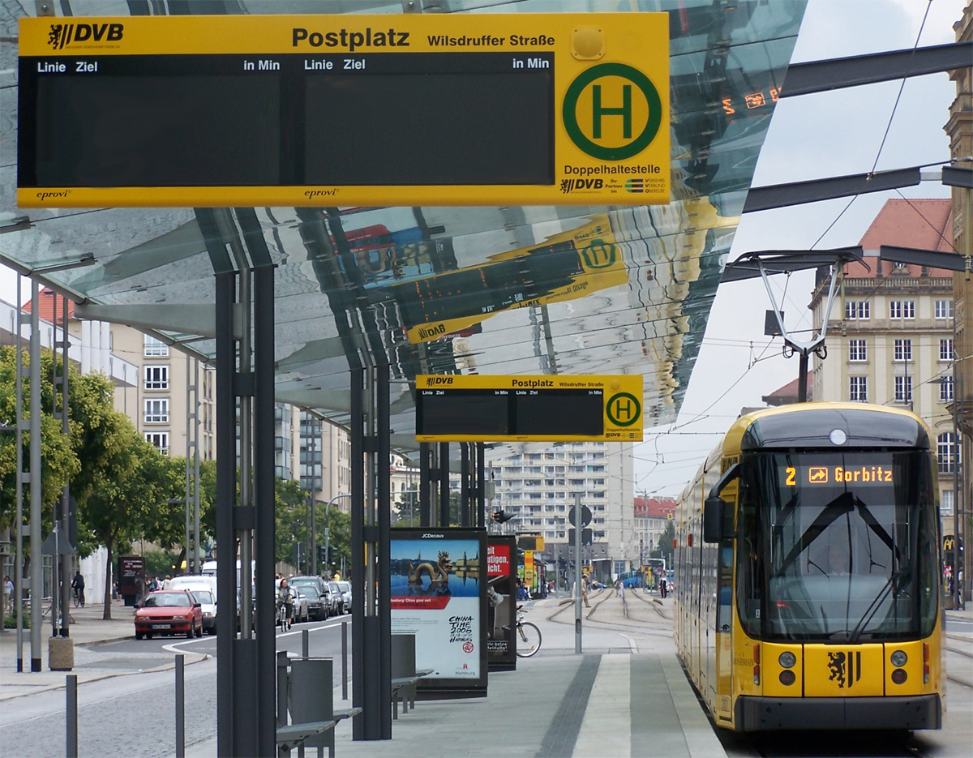
Die Haltestelle, -n

Slide 28
Aussteigen er steigt aus
Descendre d’un véhicule

Slide 29
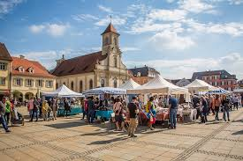
Der Marktplatz, -¨e

Slide 30
nah
Proche, à proximité

Slide 31
weit
loin

Slide 32
Geschäfte

Slide 33
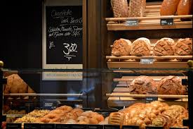
Die Bäckerei, -en

Slide 34
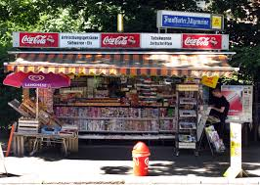
Der Kiosk, -e

Slide 35
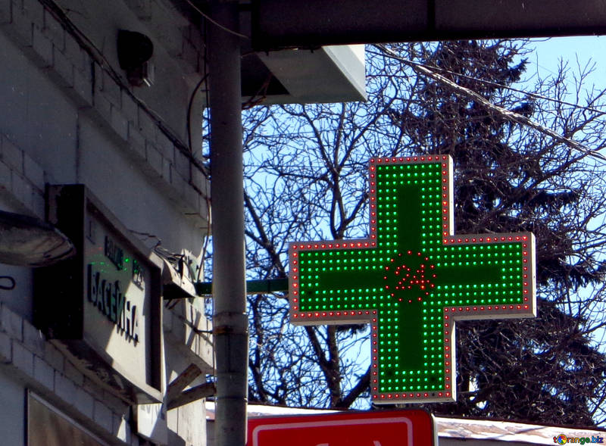
Die Apotheke, -n

Slide 36
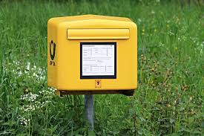
Die Post

Slide 37

Die Bank, -en

Slide 38
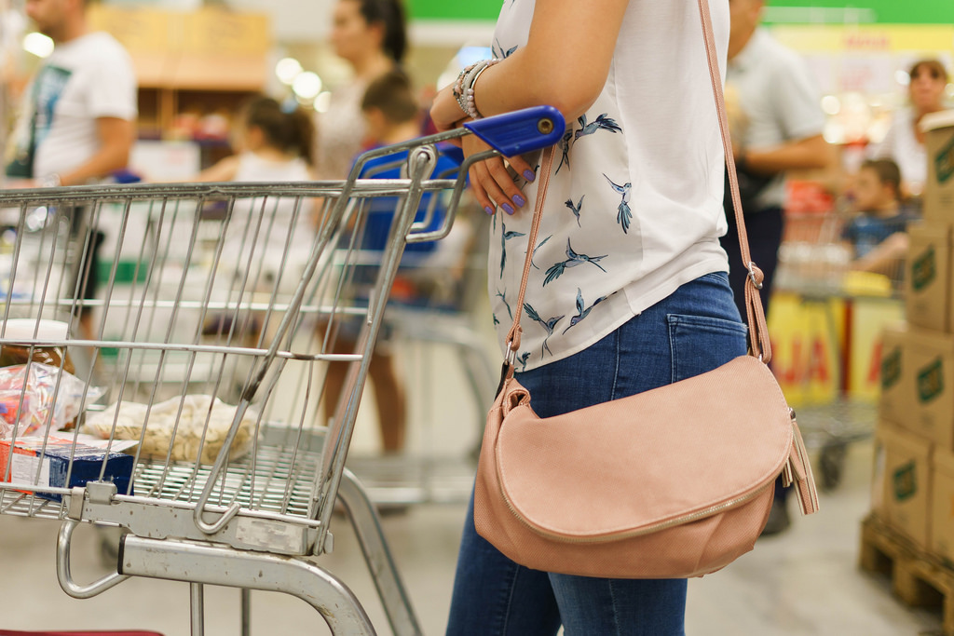
Einkaufen er kauft ein

Slide 39
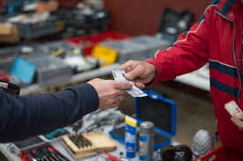
Bezahlen er bezahlt

Slide 40

Shoppen er shoppt

Slide 41
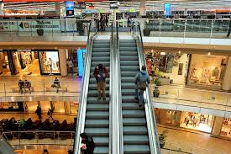
Das Kaufhaus, - ¨er

Slide 42
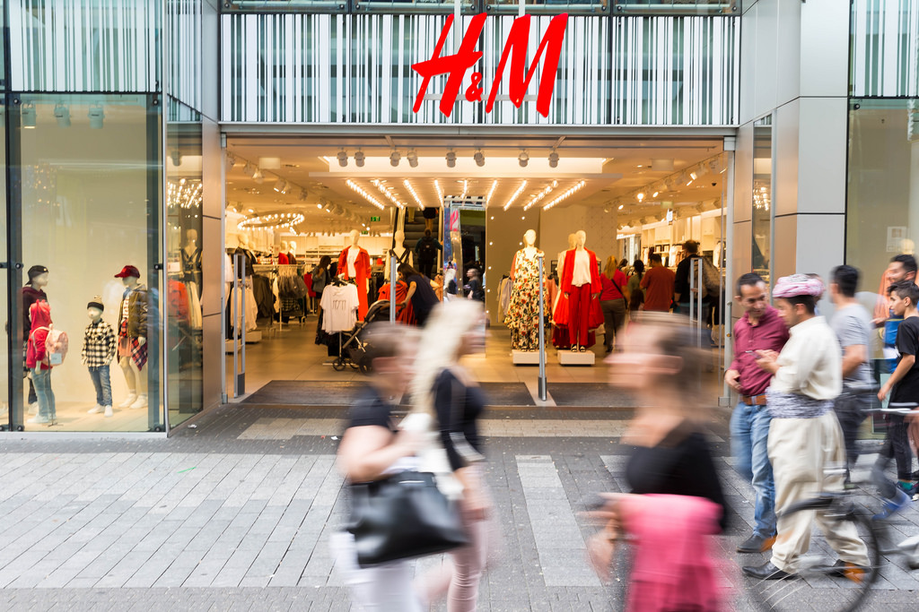
Das Geschäft, -e

Slide 43
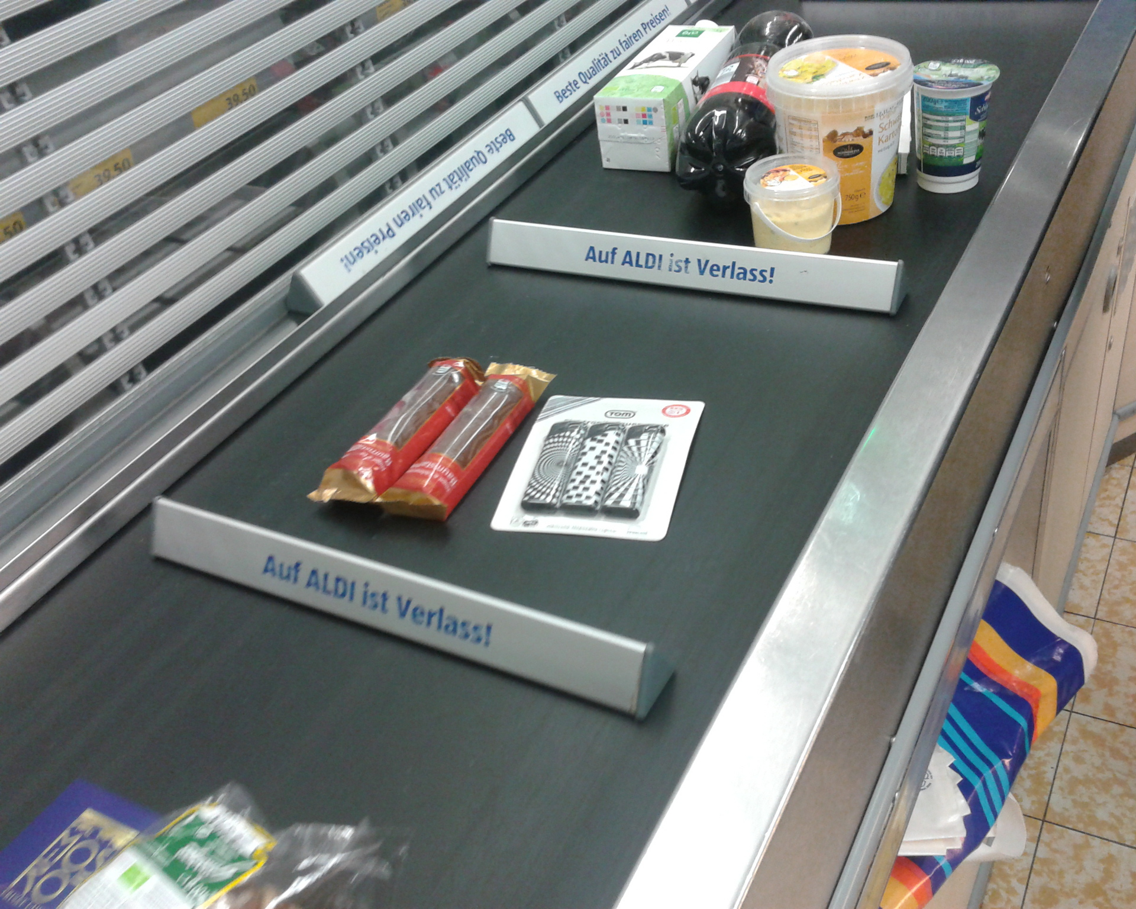
Die Kasse, -n

Slide 44
Lebensmittel & Waren

Slide 45

Das Medikament, -e

Slide 46

Die Zeitschrift, -en

Slide 47

Die Zeitung, -en

Slide 48
Schulsachen

Slide 49
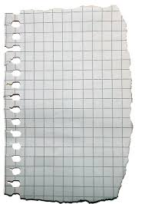
Das Blatt, -¨er

Slide 50
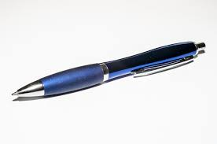
Der Kuli, -s

Slide 51
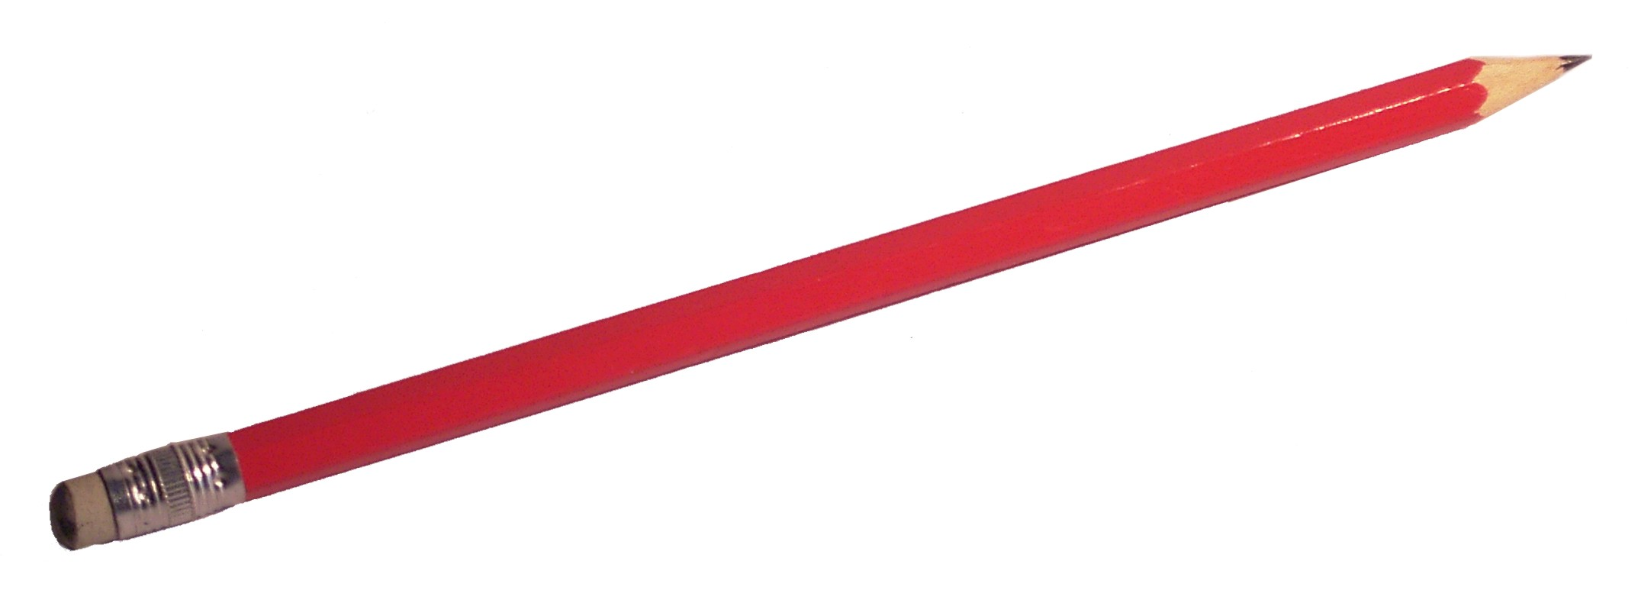
Der Bleistift, -e

Slide 52
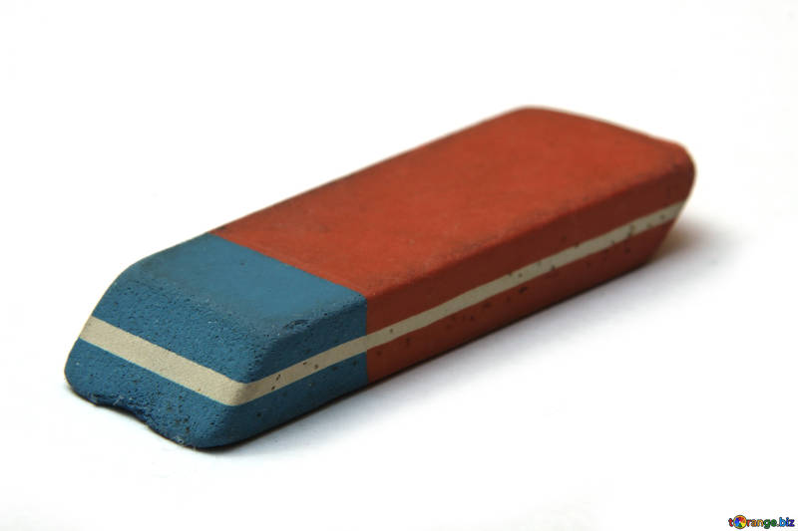
Der Radiergummi, -s

Slide 53
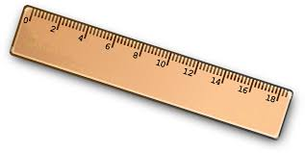
Das Lineal, -e

Slide 54
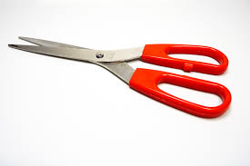
Die Schere, -n

Slide 55
Eine Geschichte verstehen

Slide 56
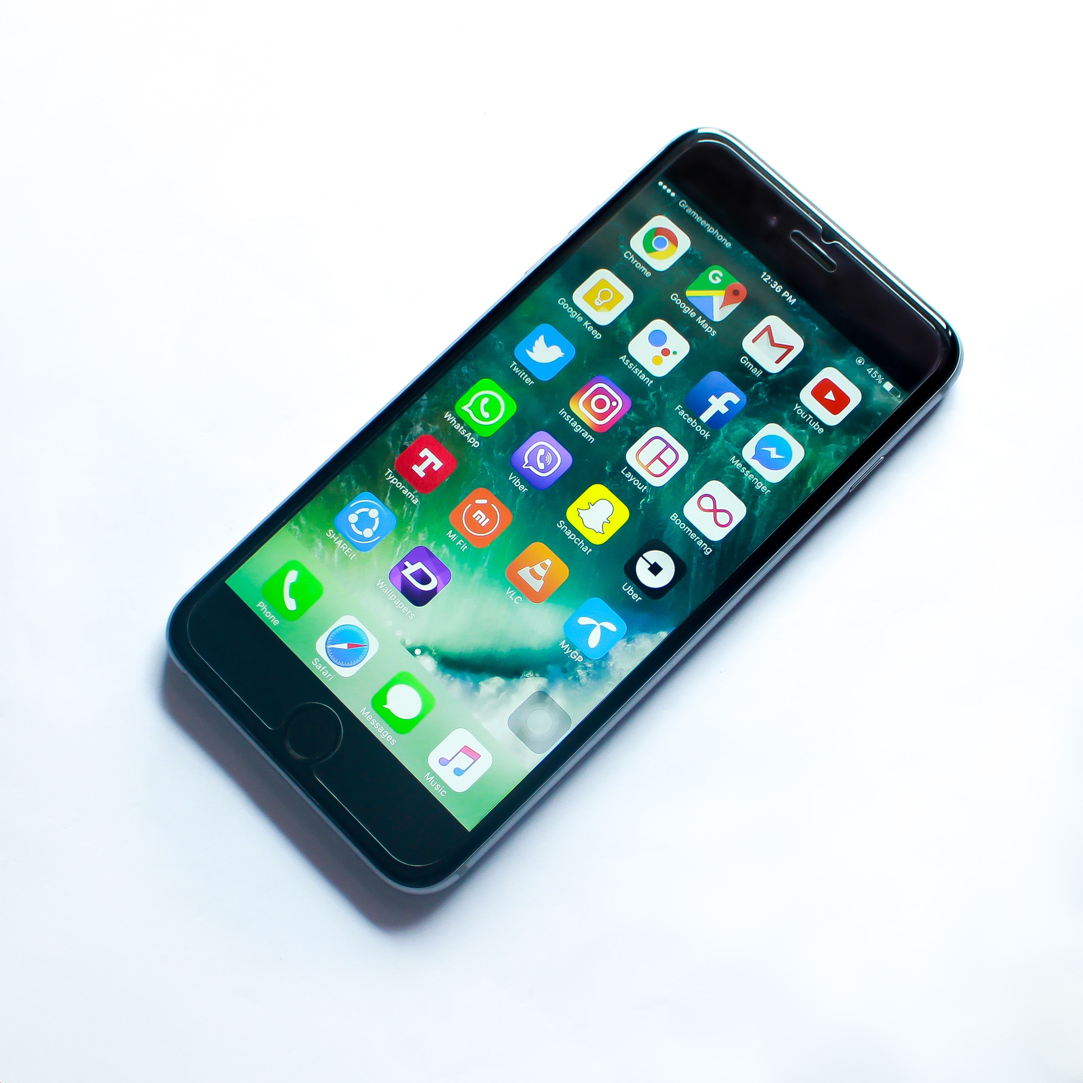
Das Handy, -s

Slide 57
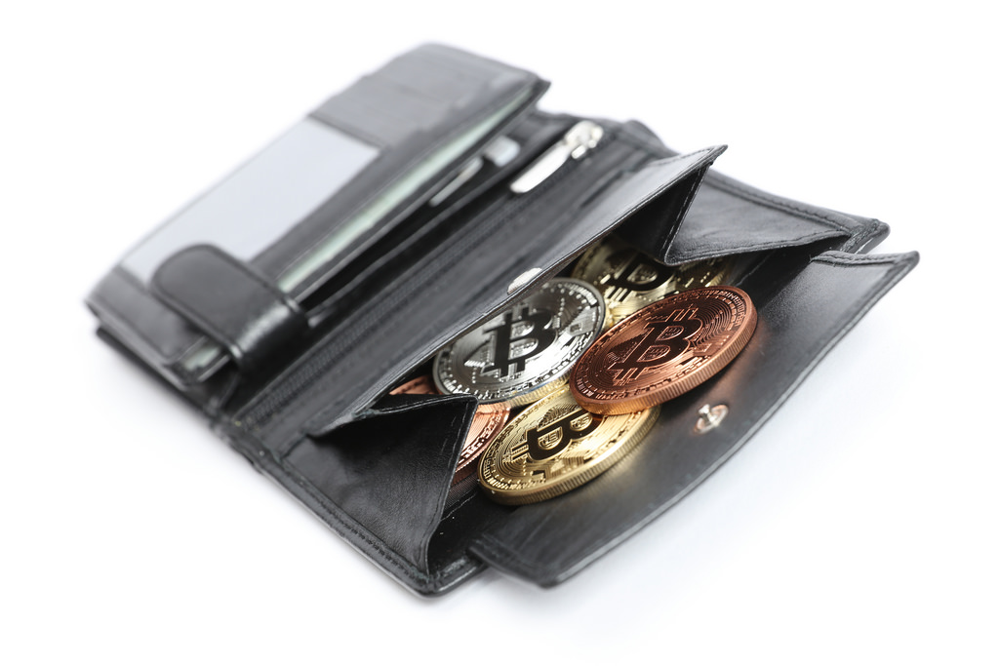
Das Portemonnaie, -s

Slide 58
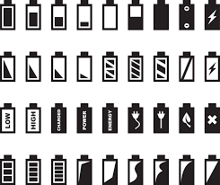
Der Akku, -s

Slide 59
leer

Slide 60
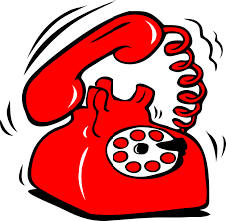
klingeln

Slide 61
zu spät sein
être trop tard

